Slide 1
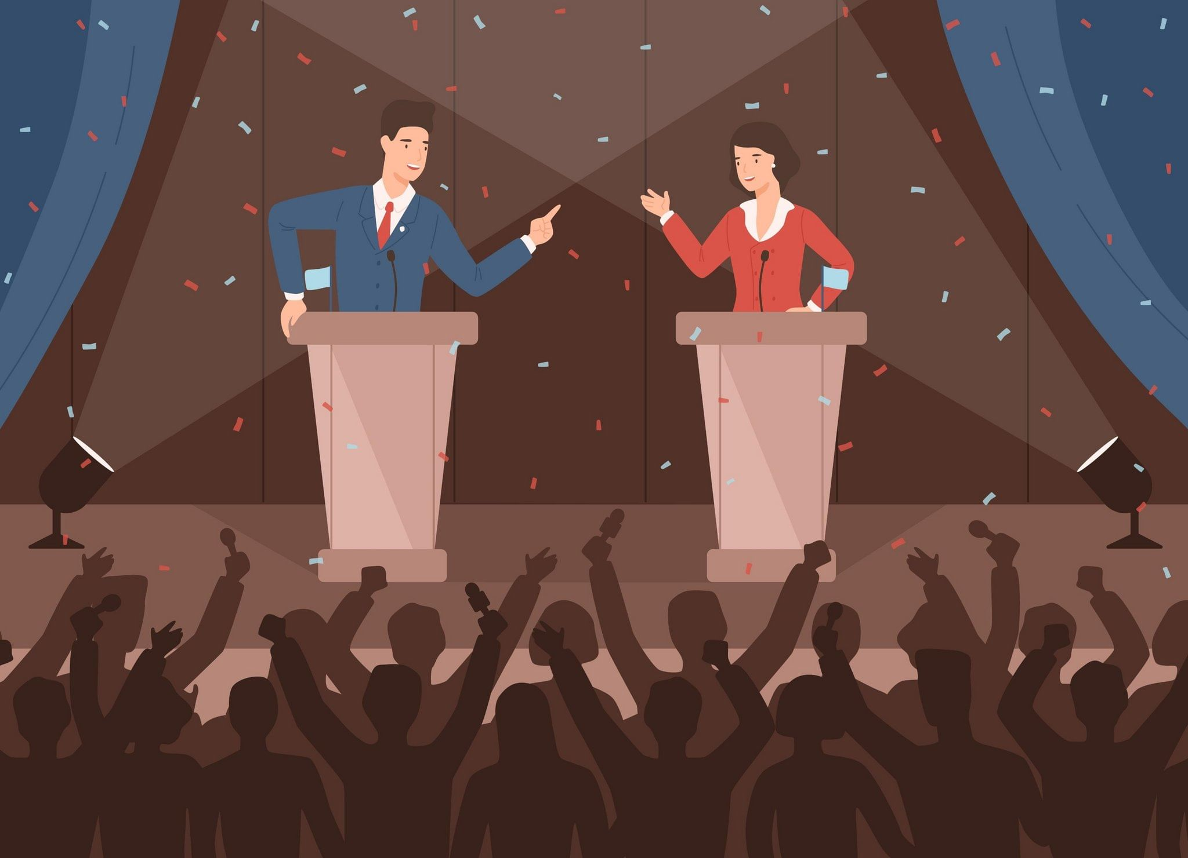
Астана қаласы әкімдігінің «І.Жансүгіров атындағы №58 мектеп-гимназия» ШЖҚ МКК
6-7 сынып оқушылары арасындағы дебат турнирі

Slide 2
Әлеуметтік желілердің адам баласының
дамуына ықпалы қандай?

Slide 3
Компьютерлік ойындар жастардың дамуына әсер етеді ме?

